Slide 1
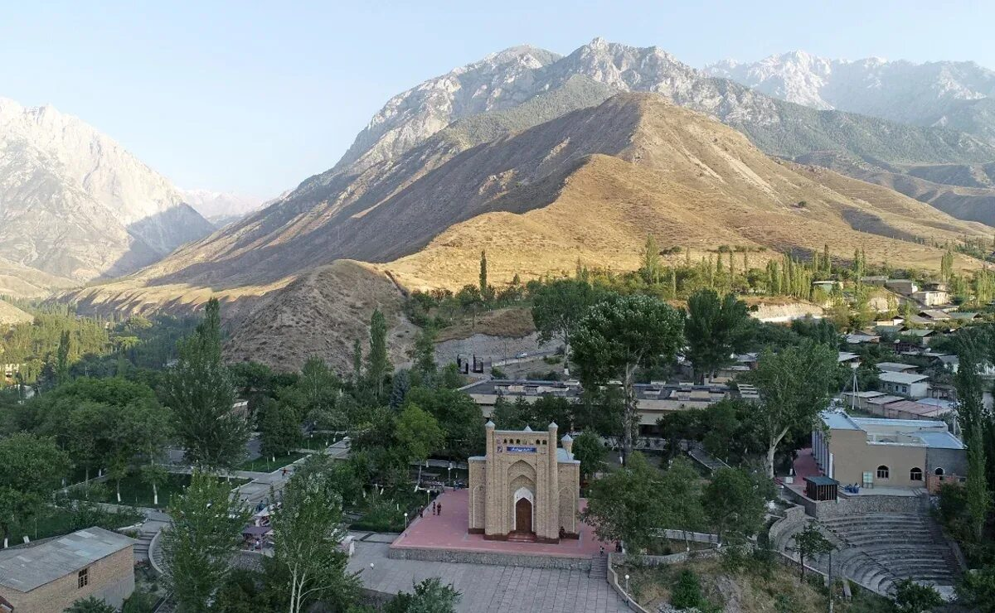

FERGANA İLÇESİ HÜKÜMETİ
FERGANA İLÇESİ ÖZEL SANAYİ BÖLGESİ
YATIRIM GENEL BAKIŞI
FERGANA İLÇESİ
ÖZEL VE KÜÇÜK SANAYİ BÖLGELERİ
ADİL ERİŞİM • HAZIR ARAZİLER • YATIRIMCI ODAKLI ALTYAPI
Fergana İlçesi • Özbekistan

Slide 2
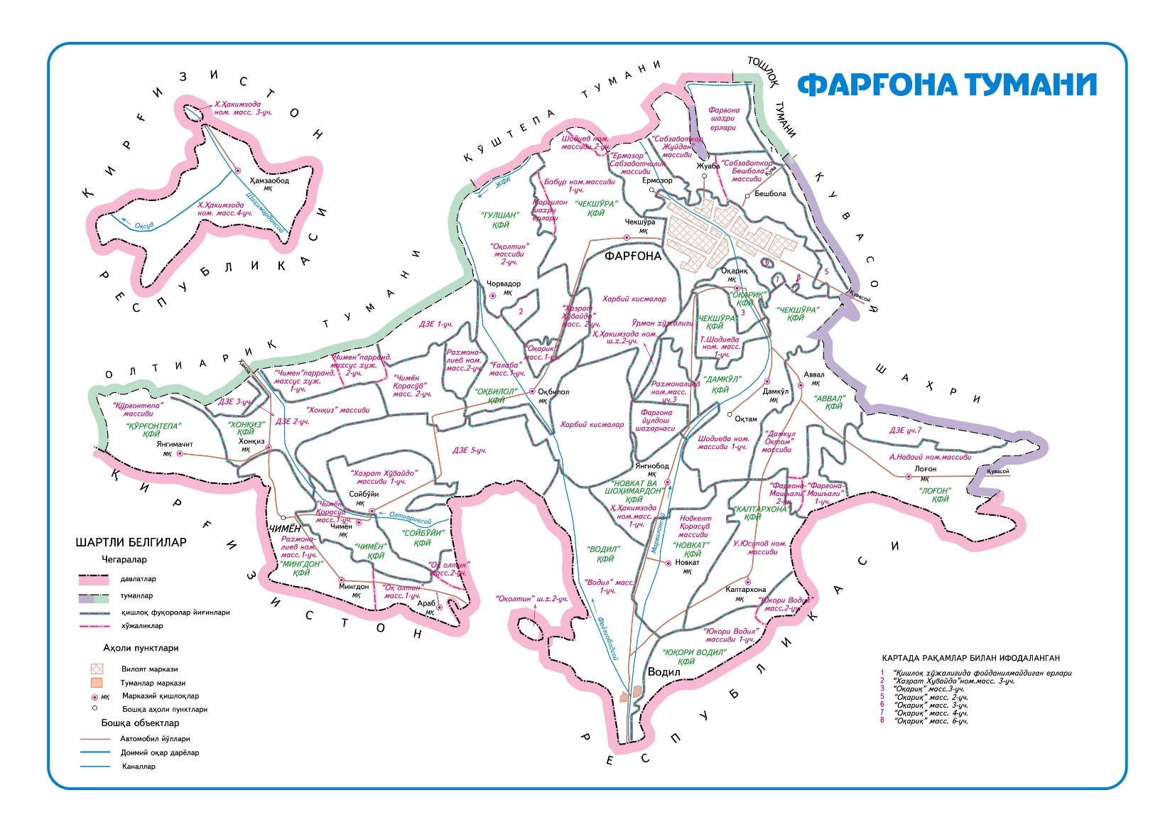
01 • BÖLGE PORTFÖYÜ
FERGANA İLÇESİ ÖZEL VE KÜÇÜK SANAYİ BÖLGELERİ
KONUM VE TOPLAM ALAN GENEL BAKIŞI
TOPLAM BÖLGE ALANI
395.5
HA
A
B
OQBİLOL
VODİL • QIZILQO‘RG‘ON
351 ha
24,4 ha
G
V
GUZAR
YANGİ ASR
11,4 ha
8,7 ha
Dört saha, genel yatırım portföyünü oluşturmaktadır.
F E R G A N A İ L Ç E S İ
YANGİ ASR • 8,7 ha
F E R G A N A İ L Ç E S İ • Ö Z B E K İ S T A N
02

Slide 3
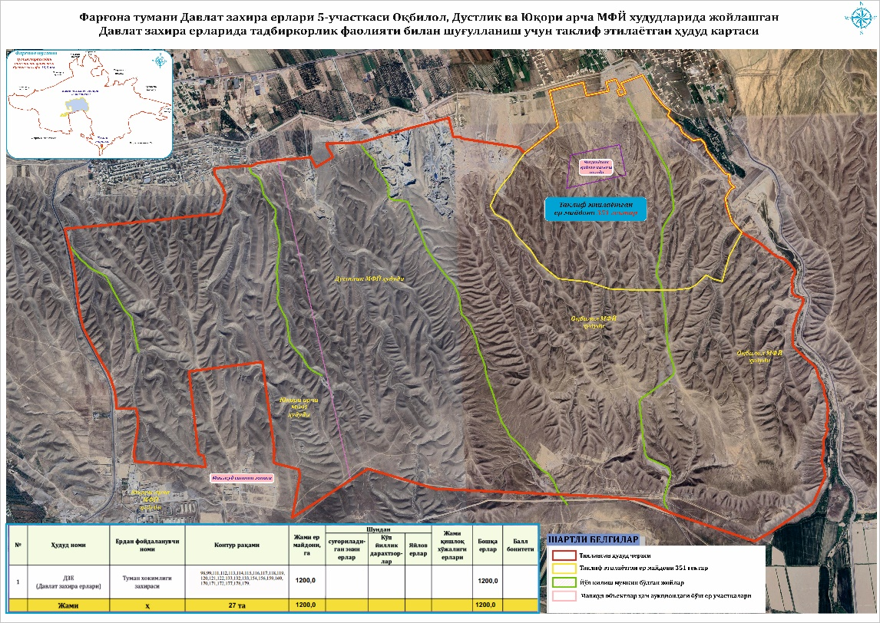
02 • OQBİLOL • ÖZEL SANAYİ BÖLGESİ
OQBİLOL ÖZEL SANAYİ BÖLGESİ
TOPLAM ARAZİ ALANI VE İLÇE REZERV ARAZİSİ
BÖLGE PROFİLİ
351
HA
TOPLAM ARAZİ ALANI
351 ha
SULANAN ARAZİ
0 ha
DİĞER ARAZİ
351 ha
TOPRAK VERİMLİLİK PUANI
0
SAHA SINIRI
İLÇE REZERV ARAZİSİ
F E R G A N A İ L Ç E S İ • Ö Z B E K İ S T A N
03

Slide 4
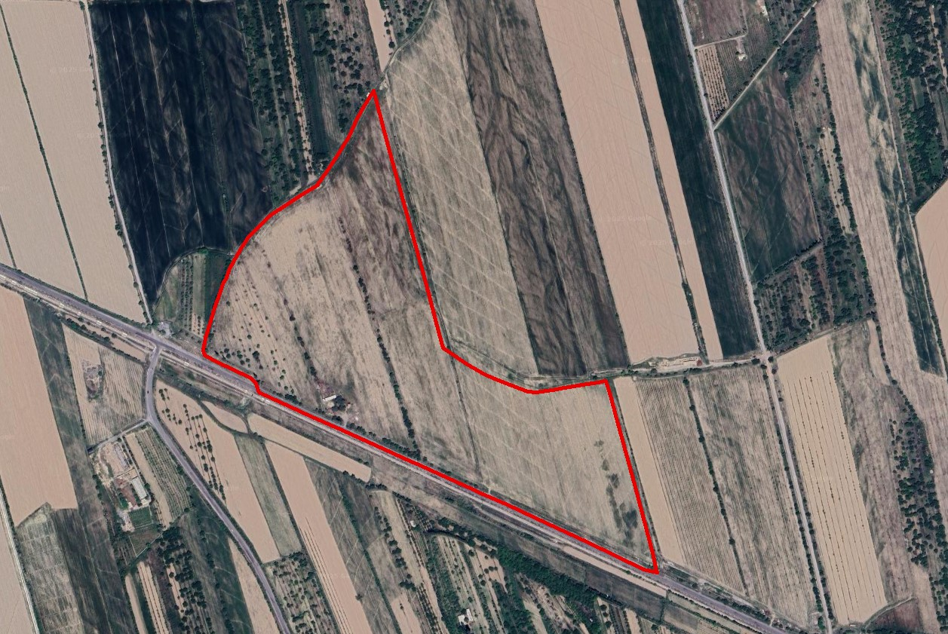
03 • VODİL • QIZILQO‘RG‘ON
VODİL • QIZILQO‘RG‘ON ÖZEL SANAYİ BÖLGESİ
PARSEL, ARAZİ TÜRÜ VE TOPRAK PROFİLİ
BÖLGE PROFİLİ
24.4
HA
PARSEL NUMARALARI
199-200-208-209
SULANAN ARAZİ
14.27 ha
ÇOK YILLIK AĞAÇ PLANTASYONU
8.47 ha
DİĞER ARAZİ
1.54 ha
SAHA SINIRI
İLÇE REZERV ARAZİSİ
TOPRAK VERİMLİLİK PUANI
41
F E R G A N A İ L Ç E S İ • Ö Z B E K İ S T A N
04

Slide 5
04 • VERGİ VE GÜMRÜK
VERGİ VE GÜMRÜK TEŞVİKLERİ
YATIRIM TUTARINA GÖRE TEŞVİK SÜRELERİ
0%
VERGİ TEŞVİKLERİ
YATIRIM TUTARI
SÜRE
0,3–3 milyon USD
3 YIL
ARAZİ VERGİSİ
MUAFİYETLER
EMLAK VERGİSİ
3–5 milyon USD
5 YIL
• İhracata yönelik nihai ürünler
İthal edilen hammaddeler ve bileşenler KDV ve gümrük vergilerinden muaftır
KÂR VERGİSİ
5–10 milyon USD
7 YIL
• Ekipman
Özbekistan'da benzeri yerli üretimi bulunmayan ekipmanlar KDV ve gümrük vergilerinden muaftır
SU KAYNAKLARI KULLANIM VERGİSİ
10 milyon USD+
10 YIL
• İnşaat malzemeleri
Yurtiçinde üretilmeyen ve mevzuata uygun şekilde ithal edilen inşaat malzemeleri gümrük vergilerinden muaftır
YATIRIM TUTARINA GÖRE TEŞVİK SÜRELERİ
Kâr vergisi: yatırım kademesine göre 3 / 5 / 7 yıl
15 milyon USD üzerindeki yatırımlar için kâr vergisi teşvik süresi 10 yıldır.
F E R G A N A İ L Ç E S İ • Ö Z B E K İ S T A N
05

Slide 6
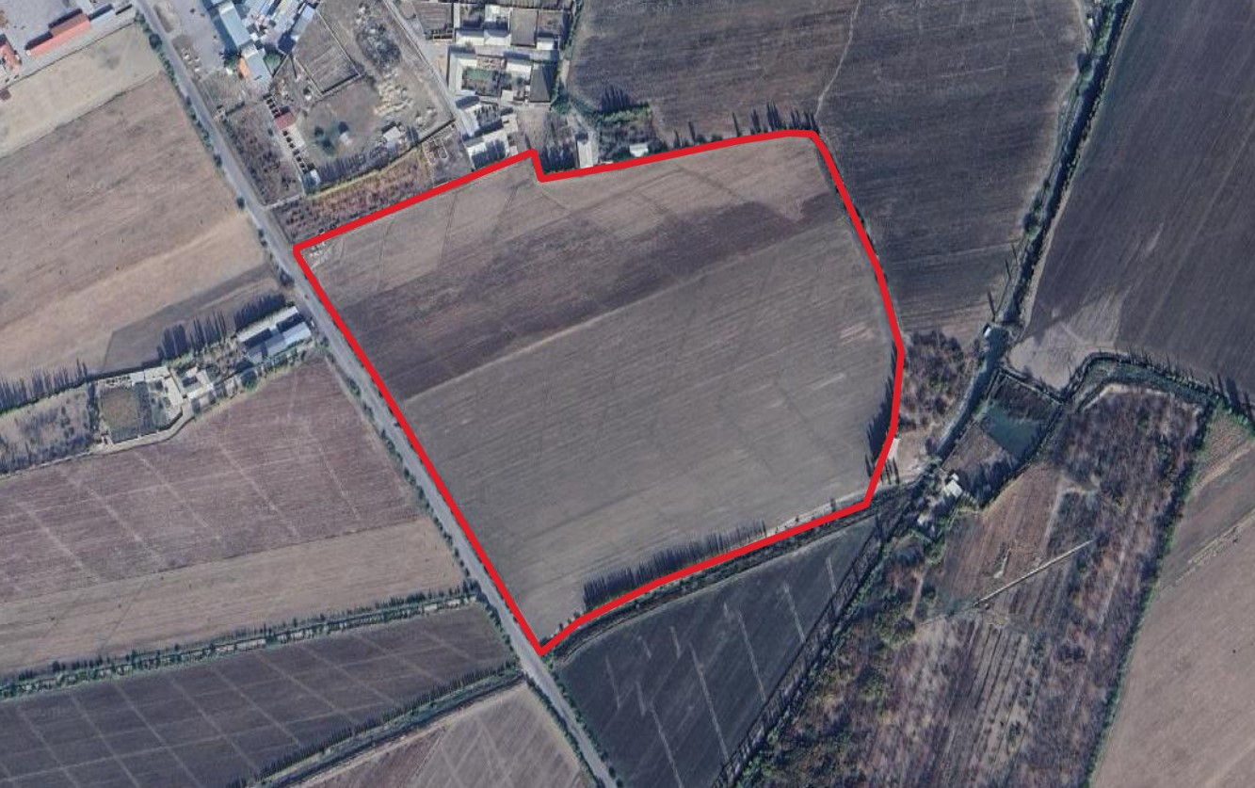
05 • GUZAR • KÜÇÜK SANAYİ BÖLGESİ
GUZAR KÜÇÜK SANAYİ BÖLGESİ
MİNDON A. RAKHMONALİYEV BÖLGESİ
BÖLGE PROFİLİ
11.4
HA
İLÇE REZERV ARAZİSİ
11,4 ha
SULANAN ARAZİ
10.96 ha
DİĞER ARAZİ
0.39 ha
TOPRAK VERİMLİLİK PUANI
50
SAHA SINIRI
İLÇE REZERV ARAZİSİ
F E R G A N A İ L Ç E S İ • Ö Z B E K İ S T A N
06

Slide 7
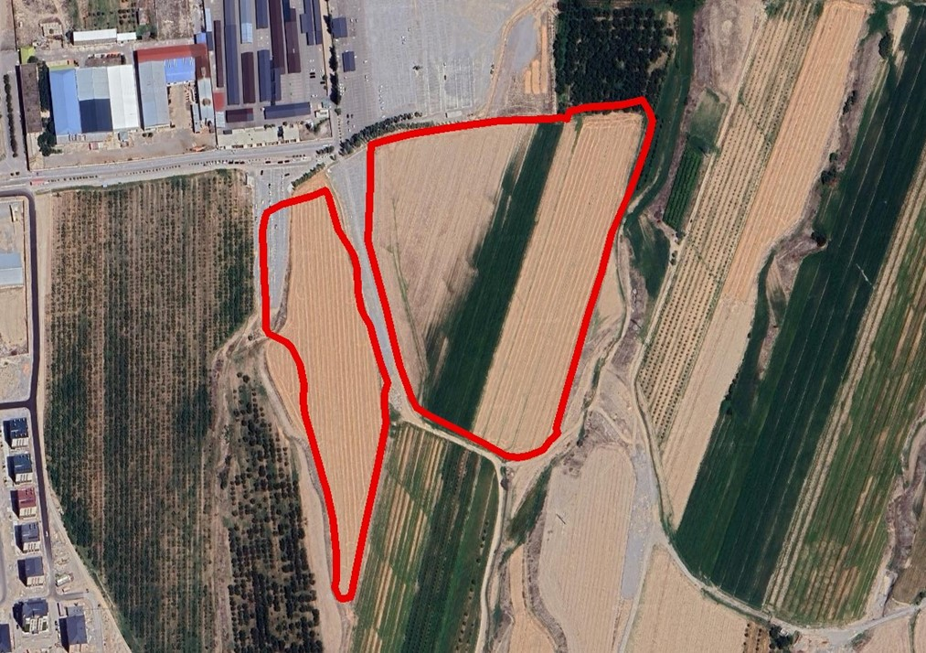
06 • YANGİ ASR • KÜÇÜK SANAYİ BÖLGESİ
YANGİ ASR KÜÇÜK SANAYİ BÖLGESİ
DAMKUL • OQTOM • GÜLİSTAN BÖLGESİ
BÖLGE PROFİLİ
8.7
HA
İLÇE REZERV ARAZİSİ
8,7 ha
SULANAN ARAZİ
8.45 ha
DİĞER ARAZİ
0.23 ha
TOPRAK VERİMLİLİK PUANI
41
SAHA SINIRI
İLÇE REZERV ARAZİSİ
F E R G A N A İ L Ç E S İ • Ö Z B E K İ S T A N
07

Slide 8
08 • ALTYAPI VE İŞLETME MALİYETLERİ
ALTYAPI VE İŞLETME MALİYETLERİ
ŞEFFAF, ÖNGÖRÜLEBİLİR VE İŞ KURULUMUNA HAZIR
⚡
ELEKTRİK
●
SU VE ATIK SU
◆
DOĞAL GAZ
◉
ORTALAMA ÜCRET
USD 0.10
USD 0.55
USD 0.15
USD 400–500
KWH BAŞINA
M³ BAŞINA
M³ BAŞINA
AYLIK
SAHA ALTYAPISI
HIZLI İŞ KURULUMU
ALTYAPI MALİYETLERİ
MÜHENDİSLİK VE İLETİŞİM AĞLARI
HAZIR → FAALİYET → BÜYÜME
Altyapı, işletmelerin hızlı şekilde faaliyete geçmesi ve çalışması için tasarlanmıştır.
Her şirketin kullanım noktasına kadar ulaştırılmıştır.
F E R G A N A İ L Ç E S İ • Ö Z B E K İ S T A N
08

Slide 9
09 • ARAZİ FİYATI GENEL BAKIŞI
FERGANA İLÇESİ ÖZEL VE KÜÇÜK SANAYİ BÖLGELERİ — ARAZİ FİYATI GENEL BAKIŞI
BÖLGE ALAN DAĞILIMI VE VERİ NOTU
TOPLAM BÖLGE ALANI
BÖLGE PORTFÖYÜ
395.5
351
HA
ALAN DAĞILIMI
OQBİLOL
351 ha
OQBİLOL ALANI
351 ha
VODİL • QIZILQO‘RG‘ON
24,4 ha
VODİL • QIZILQO‘RG‘ON ALANI
24,4 ha
GUZAR
11,4 ha
YANGİ ASR
8,7 ha
GUZAR VATANDAŞLAR MECLİSİ
11,4 ha
YANGİ ASR VATANDAŞLAR MECLİSİ
8,7 ha
Not: Kaynak dosyada hektar başına arazi fiyatı belirtilmemiştir; ek bir fiyat bilgisi eklenmemiştir.
Bölge alanlarına ilişkin rakamlar kaynak sunumda belirtildiği şekliyle aynen korunmuştur.
F E R G A N A İ L Ç E S İ • Ö Z B E K İ S T A N
09

